Slide 1




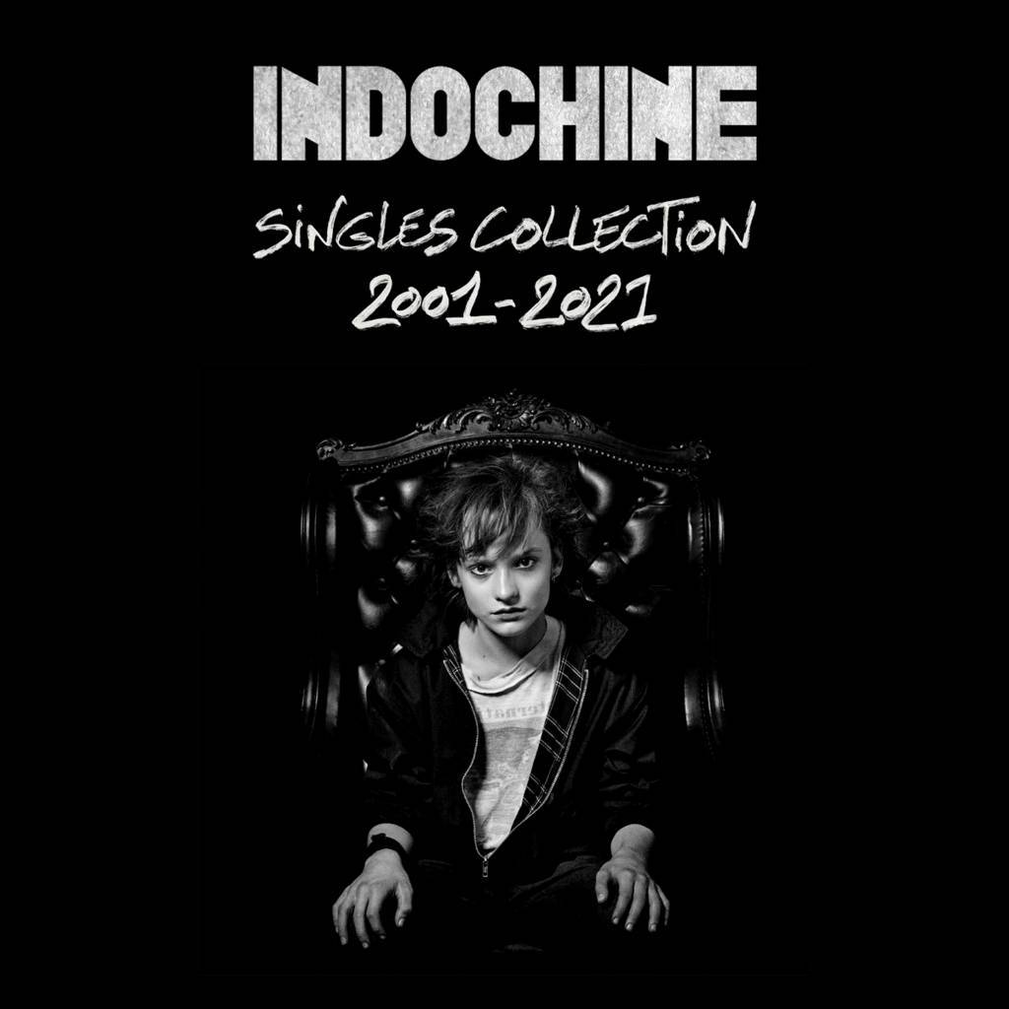

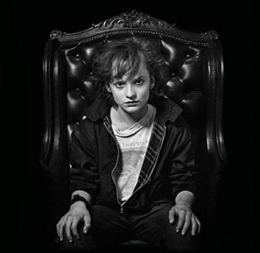



Slide 2
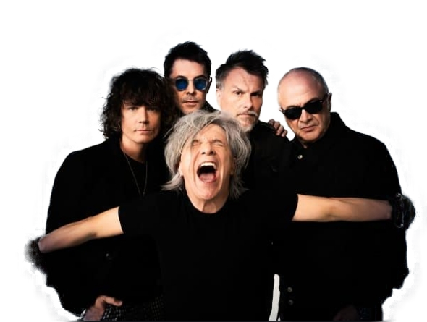
01. Belfast (mix 2020) (4:35)
02. Traffic Girl (mix 2020) (4:32)
03. La Vie Est Belle (5:28)
04. Un Été Français (5:28)
05. Station 13 (6:19)
06. Song For A Dream (5:34)
07. Karma Girls (6:34)
08. Nos Célébrations (5:05)
09. Black Sky (les Petits Pianos Sans Voix) (5:05)
10. Ladyboy (les Petits Pianos Sans Voix) (3:24)
11. Un Ange À Ma Table (les Petits Pianos Sans Voix) (4:36)
12. Memoria (les Petits Pianos Sans Voix) (3:22)
13. Wuppertal (les Petits Pianos Sans Voix) (4:24)
14. Un Été Français (les Petits Pianos Sans Voix) (4:42)
15. La Vie Est Belle (les Petits Pianos Sans Voix) (5:16)
16. College Boy (les Pianos Voix) (5:26)
17. Le Grand Secret (les Pianos Voix) (4:54)1. Indochine –
J'ai demandé à la lune (Mix 2020)

Slide 3





































